Slide 1
Sistem Temu Kembali Informasi:
Perhitungan Skor Pencarian
Fajar Merah Diwangkara 20/459264/PA/19925
Muhammad Faqih Husaen 19/442478/PA/19227
Ryan Novianno 20/462191/PA/20163

Slide 2
Metode

Slide 3
Metode
Metode yang digunakan untuk menghitung skor pencarian adalah metode cosine. Metode cosine similarity merupakan metode untuk menghitung kesamaan antara dua buah objek yang dinyatakan dalam dua buah vector dengan menggunakan keywords (kata kunci) dari sebuah dokumen sebagai ukuran.

Slide 4
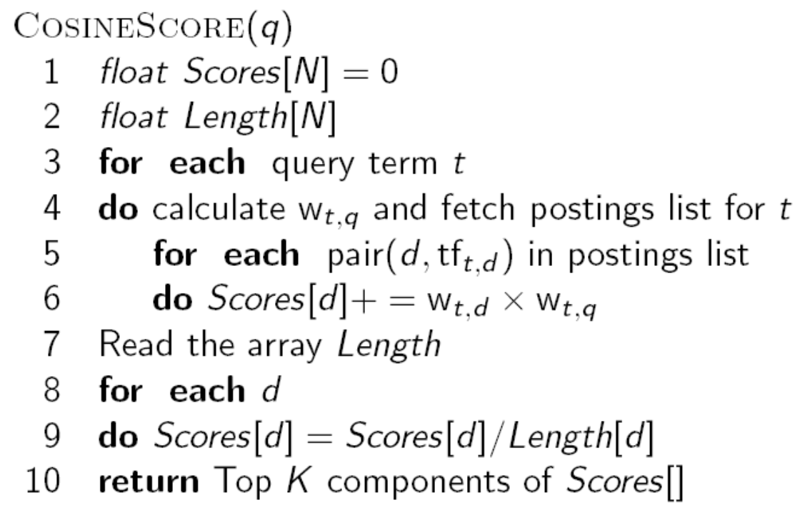
Metode

Slide 5
Implementasi

Slide 6
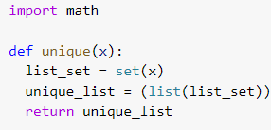
Implementasi
Fungsi unique() digunakan untuk mendapatkan daftar term tanpa duplikat dari sebuah daftar term.

Slide 7
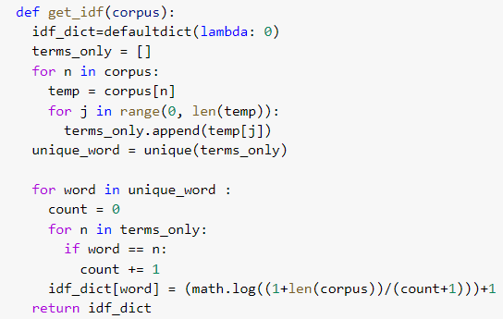
Implementasi
2. Fungsi get_idf() berfungsi untuk mendapatkan nilai idf dari masing-masing term. Proses perhitungan dilakukan dengan pertama kali menghitung kemunculan terms pada keseluruhan dokumen terlebih dahulu dan kemudian dilakukan perhitungan idf dengan rumus log((1+N) /(df+1))+1

Slide 8
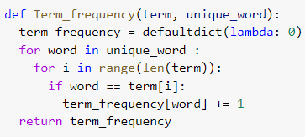
Implementasi
3. Fungsi Term_frequency() berfungsi untuk mendapatkan nilai term frequency dari sebuah term

Slide 9

Implementasi
4. Fungsi tf_idf berfungsi untuk menghitung nilai weight tf-idf dengan menggunakan nilai term frequency (tf) dan inverse document frequency (idf).

Slide 10
Implementasi
5. Fungsi cosine berfungsi untuk mendapatkan skor cosine untuk masing-masing dokumen. Proses perhitungan dimulai dengan mengambil setiap kata unik dari query dan dilanjutkan menghitung Term frequency (tf) dari query. Kemudian untuk setiap dokumen dilakukan perhitungan Term frequency (tf) dan tf idf. Langkah terakhir adalah menghitung score menggunakan nilai tf idf yang sudah didapatkan.

Slide 11
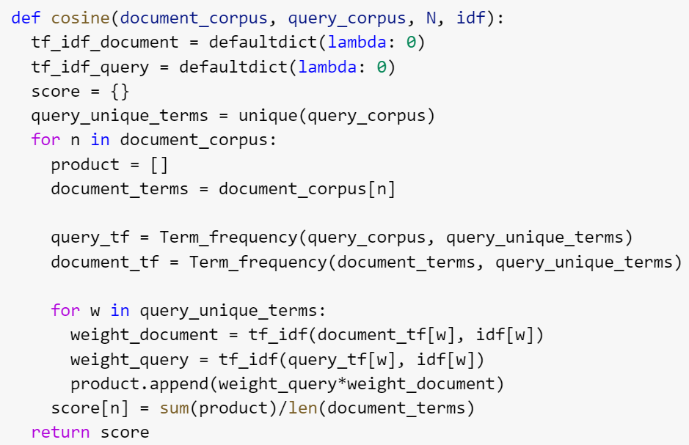
Implementasi

Slide 12
Contoh penggunaan kode penghitungan skor

Slide 13
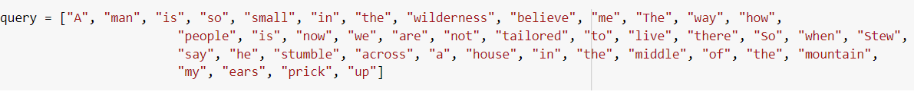
Contoh penggunaan
1. Pertama definisikan query

Slide 14
Contoh penggunaan
2. Definisikan term dan dokumen. Untuk di contoh yang kami pakai, kami menggunakan term dan dokumen yang berasal dari inverted index hasil indexing. Fungsi crawl_and_scrape berfungsi untuk melakukan indexing lalu menghasilkan inverted index, lalu menghasilkan data yang dibutuhkan untuk pengukuran skor dokumen

Slide 15
Contoh penggunaan
3. Hitung nilai idf dari masing-masing term

Slide 16
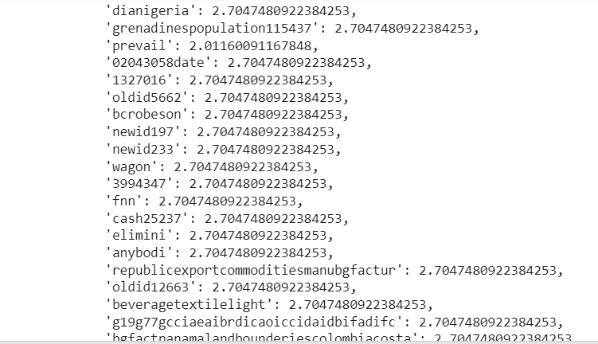
Contoh penggunaan
Contoh hasil penghitungan nilai idf masing-masing term

Slide 17
Contoh penggunaan
4. Hitung skor cosine masing-masing dokumen

Slide 18
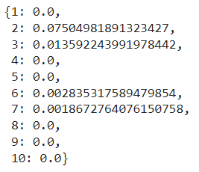
Contoh penggunaan
Contoh hasil penghitungan skor cosine masing-masing dokumen

Slide 19
Demo

Slide 20
Terima Kasih

